Slide 1
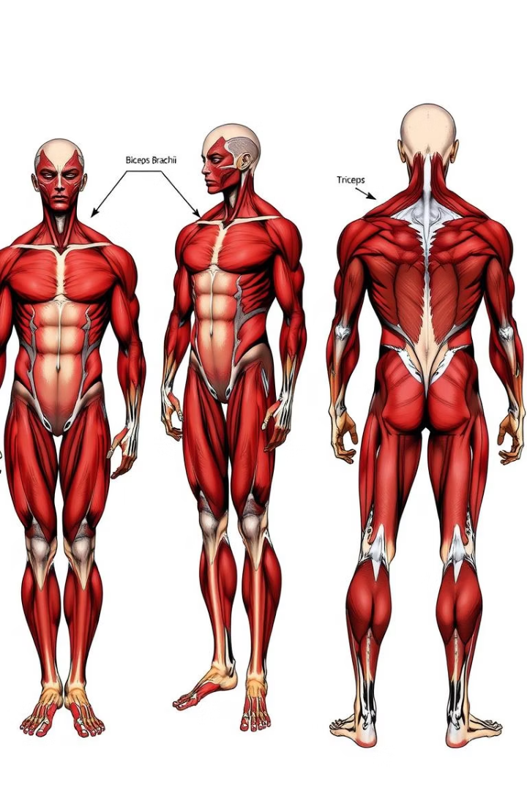
Introducción a la Anatomía y Fisiología Humana
La anatomía estudia la estructura del cuerpo humano. La fisiología analiza sus funciones. Su relación es clave para comprender la salud.
Son disciplinas fundamentales para la medicina y ciencias de la salud.

Slide 2
Historia de la Fisiología
Durante la mayor parte de la historia, a los seres humanos les ha interesado cómo funciona su cuerpo. Los textos de los antiguos egipcios, indios y chinos describen los intentos de sus médicos para tratar las enfermedades y devolver la salud. Aunque algunos remedios antiguos, como el excremento de camello y el polvo de cuernos de vaca, pueden parecer extraños, aún utilizamos otros, como las sanguijuelas y las sustancias químicas derivadas de las plantas medicinales. La forma en que usamos estos tratamientos cambió a medida que aprendíamos más sobre el cuerpo humano. Para tratar las enfermedades y las lesiones de manera adecuada, debemos primero comprender al cuerpo humano en estado de salud

Slide 3
Antecedentes de la anatomía y fisiología
Los primeros conocimientos sobre anatomía provienen de Grecia.
Herófilo de Calcedonia y Erasístrato, médicos griegos, iniciaron el estudio de la anatomía y fisiología en el diglo III a. C. Se dedicaron a hacer disecciones en cadáveres humanos, enfocados a los sistemas nervioso y muscular. Galeno, otro médico griego (aproximadamente 160 a.C.) también contribuyó al estudio de la anatomía, mediante disecciones hechas en animales domésticos.
Es importante mencionar también a Andrés Vesalio (1514-1564), estudió la anatomía por medio de disecciones, además de realizar dibujos de los órganos, en donde estableció las bases de la anatomía moderna con su De Humanis Corporisfabrica. Después de Vesalio, los descubrimientos se sucedieron: Eustaquio, Ingrassia, Colombo, Bartholin, Aselli y otros, que siguieron sus huellas.

Slide 4
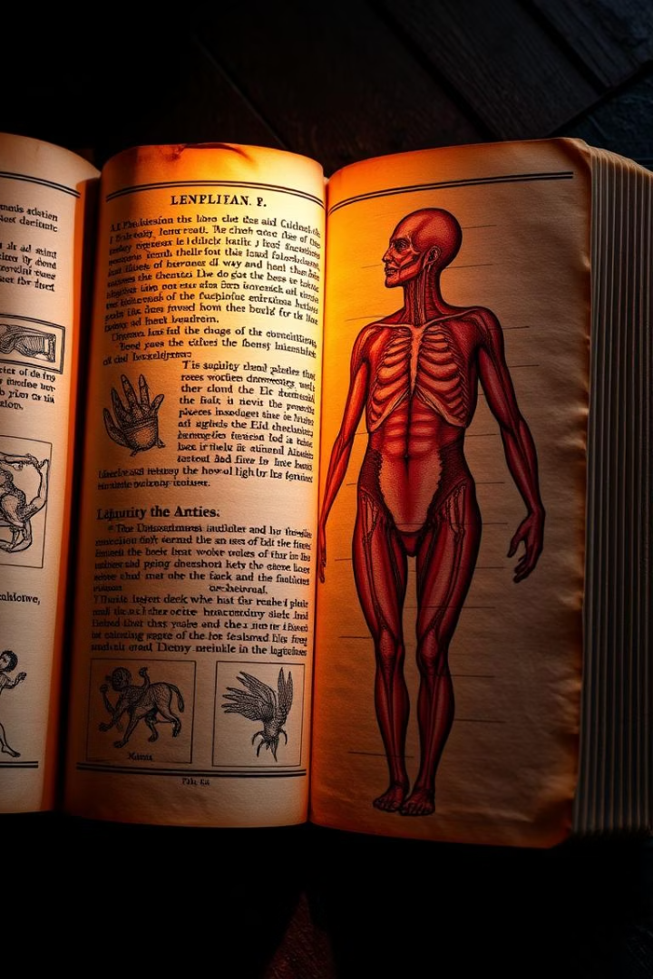
Etimología de Anatomía y Fisiología
Anatomía
Del griego “ana” (arriba) y “tome” (corte): estudiar cuerpo a detalle.
Fisiología
Del griego “physis” (naturaleza) y “logos” (estudio): función natural del cuerpo.

Slide 5
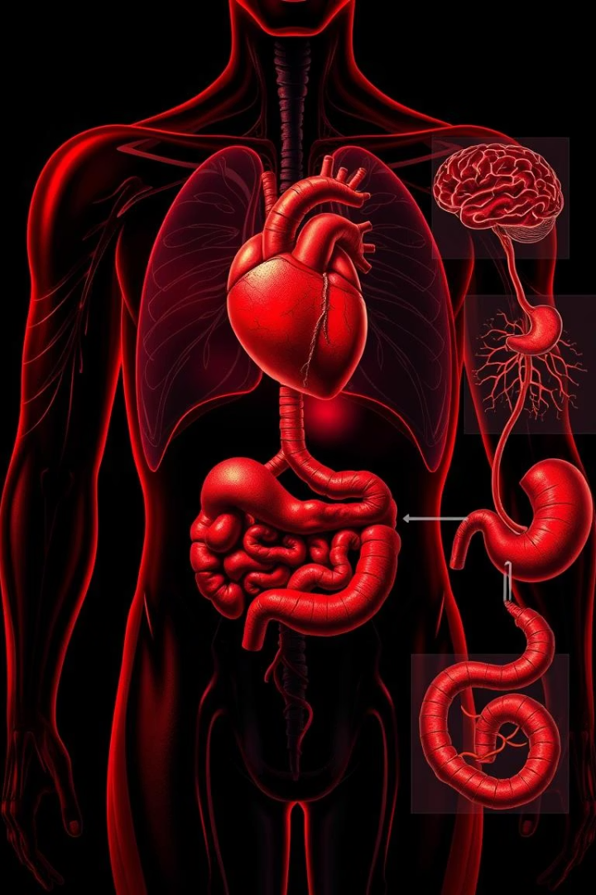
Importancia de la Morfofisiología
Integración
Diagnóstico
Une estructura y función en el estudio del cuerpo.
Entender alteraciones permite detectar enfermedades.
Tratamiento
Aplicación práctica para terapias efectivas.

Slide 6
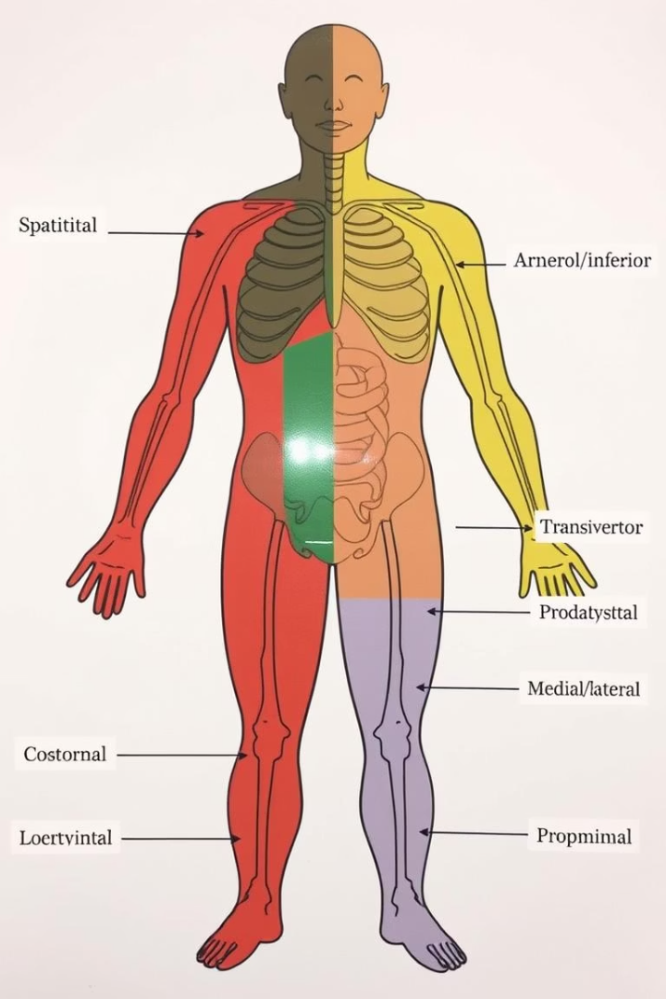
Terminología Anatómica
Términos de posición
Planos anatómicos
Los términos de posición son fundamentales para describir la ubicación de las estructuras anatómicas en el cuerpo.
Sagital
Superior e inferior
Coronal
Anterior y posterior
Transversal
Medial y lateral
Superior e inferior se refieren a la posición por encima o por debajo de un punto de referencia.
Anterior y posterior indican si una estructura está hacia la parte frontal o trasera del cuerpo.
Medial y lateral describen si una estructura está cerca o lejos de la línea media del cuerpo.
Los planos anatómicos son los tres planos principales utilizados para visualizar y describir el cuerpo.
El plano sagital divide el cuerpo en mitades derecha e izquierda.
El plano coronal divide el cuerpo en partes anterior y posterior.
El plano transversal divide el cuerpo en secciones superior e inferior.

Slide 7
Niveles de Organización Estructural
Nivel químico
Nivel celular
Nivel tisular
Nivel de órganos
Átomos y moléculas esenciales para vida.
Células especializadas como músculo y nervios.
Tejidos como epitelial y conectivo que forman órganos.
Órganos vitales colaboran en sistemas funcionales.
Nivel sistémico
Sistemas combinan órganos para funciones complejas.

Slide 8
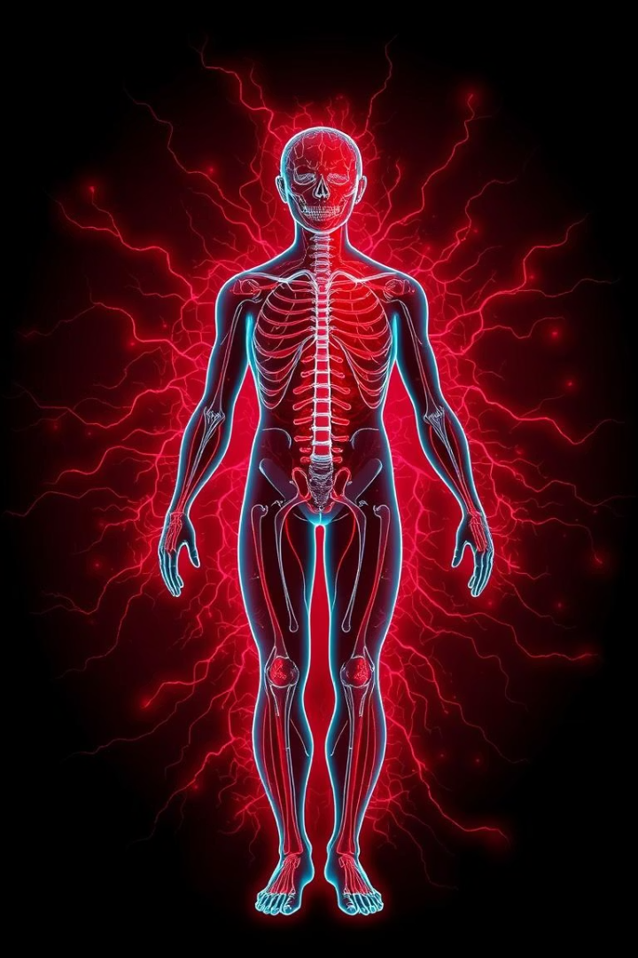
Homeostasis
Mantenimiento del equilibrio
Homeostasis asegura condiciones internas estables.
Retroalimentación negativa
Corrige desviaciones para mantener estabilidad.
Retroalimentación positiva
Amplifica respuestas para procesos específicos.
Ejemplos vitales
Regulación de temperatura y presión arterial constante.

